Slide 1
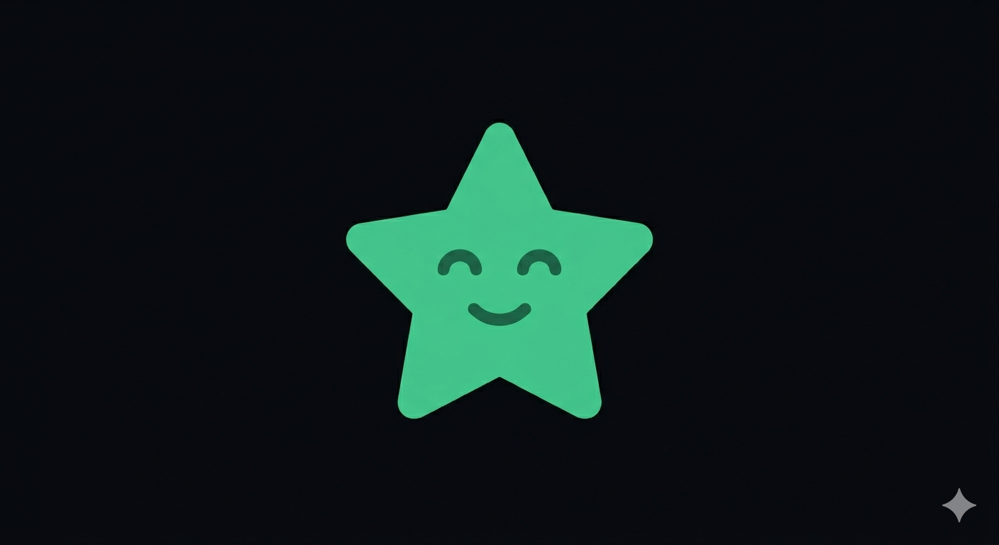
Plotea
Presentacion TFG
Red social para registrar lo que ves, descubrir peliculas y decidir rapido que ver
Juan Caro Vaquero | DAM 2025-2026

Slide 2
Introduccion
Plotea nace como la app que a mi me gustaria usar
Que es
Una app para fomentar ver peliculas como red social, apuntar lo que ves y conocer mas cine.
Una experiencia pensada para registrar, descubrir y decidir rapido.
Para quien
La idea no era crear una red social generica, sino una herramienta diaria para tener a mano todo lo visto y encontrar algo nuevo sin friccion.
Para un usuario que quiere guardar su historial, decidir rapido que ver y usar funciones como random o decisiones en pareja.
Por que mejora Letterboxd
•
Mas agil y mas intuitiva.
•
Menos cargada y mas comoda en el uso diario.
•
Pensada como una mejora esencial de Letterboxd.

Slide 3
Desarrollo
El proyecto crecio por fases funcionales
Primero se consolidaron las bases y despues se anadio la capa social.
01
02
03
04
05
Auth
Home
Perfil
Social
Listas
Base de acceso, sesion y persistencia.
Pantalla principal y descubrimiento inicial.
Historial personal, stats y seguimiento propio.
Interaccion entre usuarios, comentarios y actividad.
Organizacion de peliculas y colaboracion.
Lo que mejor representa Plotea
Clave
Clave
Clave
Reseñas
Comentarios
Random
La parte mas propia del proyecto esta en la opinion, la conversacion y la decision de que ver.
Permiten registrar opinion y valorar peliculas de forma personal.
Aportan la parte social y la conversacion sobre lo visto.
Ayuda a decidir rapido que ver, incluso en pareja.

Slide 4
Arquitectura
Una base tecnica sencilla, clara y mantenible
Frontend movil, backend propio y una sola API externa principal.
Mobile
Backend
Servicios
React Native con Expo, Expo Notifications, FCM en Android y builds con EAS.
Python con FastAPI, Uvicorn, SQLAlchemy async y Alembic sobre PostgreSQL.
TMDB API para catalogo, Railway para despliegue y Resend para correos.
Patron general
Organizacion
Objetivo tecnico
Cliente movil → API propia → Base de datos y servicios externos
Clean Architecture para separar dominio, datos, presentacion e infraestructura.
Mantener el proyecto escalable, desplegable y facil de seguir durante el desarrollo.

Slide 5
Dificultades
No fue un proyecto facil de cerrar
Los problemas principales estuvieron en el entorno, el tiempo y la validacion.
Entornos distintos
Presion final
Desarrollar en varios PCs obligo a resolver diferencias de configuracion y continuidad.
La ultima semana concentro mucho estres y exigio cerrar demasiadas cosas a la vez.
Mas complejo de lo esperado
Testing
Al principio parecia un proyecto mas sencillo de lo que realmente termino siendo.
Probar y validar cada parte, y sobre todo que todo funcionara junto, llevo bastante esfuerzo.

Slide 6
Mejoras futuras
La base esta hecha, ahora toca ampliar valor
Las siguientes ideas refuerzan sobre todo el descubrimiento y la personalizacion.
Wrapped
Descubrir usuarios
Sugerencias inteligentes
Decision mas rapida
Un resumen anual o mensual al estilo Spotify con datos de visionado.
Localizar perfiles afines y potenciar la parte social de la app.
Mejorar todavia mas la ayuda para saber que ver en cada momento.
Recomendaciones por actor, director y criterios relacionados.

Slide 7
Conclusiones
Plotea me ha servido para aprender a construir mejor
El resultado final no se parece del todo a la idea inicial, pero eso tambien forma parte del aprendizaje.
•
He aprendido a trabajar mas paso a paso.
Idea inicial vs resultado final
•
He aprendido a crear el proyecto de forma mas granular, separando mejor en componentes.
La aplicacion final no se parece exactamente a lo que habia imaginado al principio, pero ha evolucionado hacia algo mas realista, mas util y mejor construido.
•
Termino contento por haber podido sacar adelante una app completa y funcional.
Plotea demuestra que una idea personal puede convertirse en un producto completo cuando se baja a tierra con decisiones tecnicas y funcionales claras.

